Slide 1
Преемственность «ФГОС НОО ОВЗ – ФГОС ООО»
Е.Ю. Коновалова, к.п.н., методист МКУ КИМЦ

Slide 2
Федеральный закон от 29 декабря 20212 года № 273 – ФЗ «Об образовании в Российской Федерации»
В соответствии с частью 1 статьи 11 федеральные государственные образовательные стандарты обеспечивают преемственность основных образовательных программ

Slide 3
Образовательные программы разрабатываются образовательными организациями самостоятельно в соответствии с федеральными государственными образовательными стандартами и с учетом соответствующих основных примерных образовательных программ

Slide 4
Изменения во ФГОС ООО в части обеспечения преемственности с ФГОС НОО ОВЗ
Приказ Минобрнауки от 31 декабря 2015 г. № 1577 «О внесении изменений в федеральный государственный образовательный стандарт основного общего образования, утверждённый приказом Министерства образования и науки от 17.12.2010 г. № 1897»

Slide 5
Программы размещены на сайте https://ikp-rao.ru/frk-ovz/
По заказу Минпросвещения разработаны примерные адаптированные «рабочие» общеобразовательные программы первого года обучения в основной школе

Slide 6
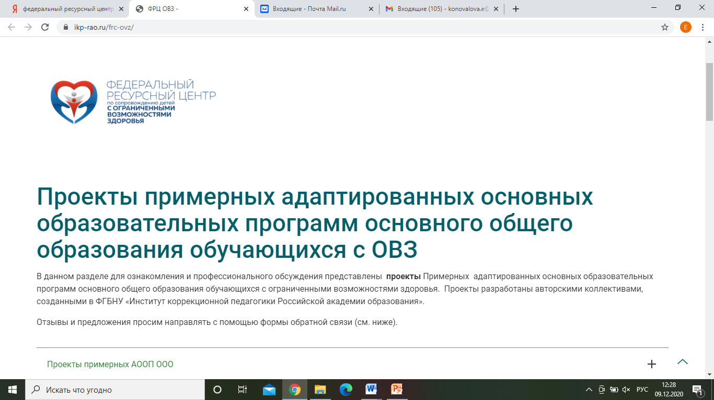
Для ознакомления и профессионального обсуждения

Slide 7
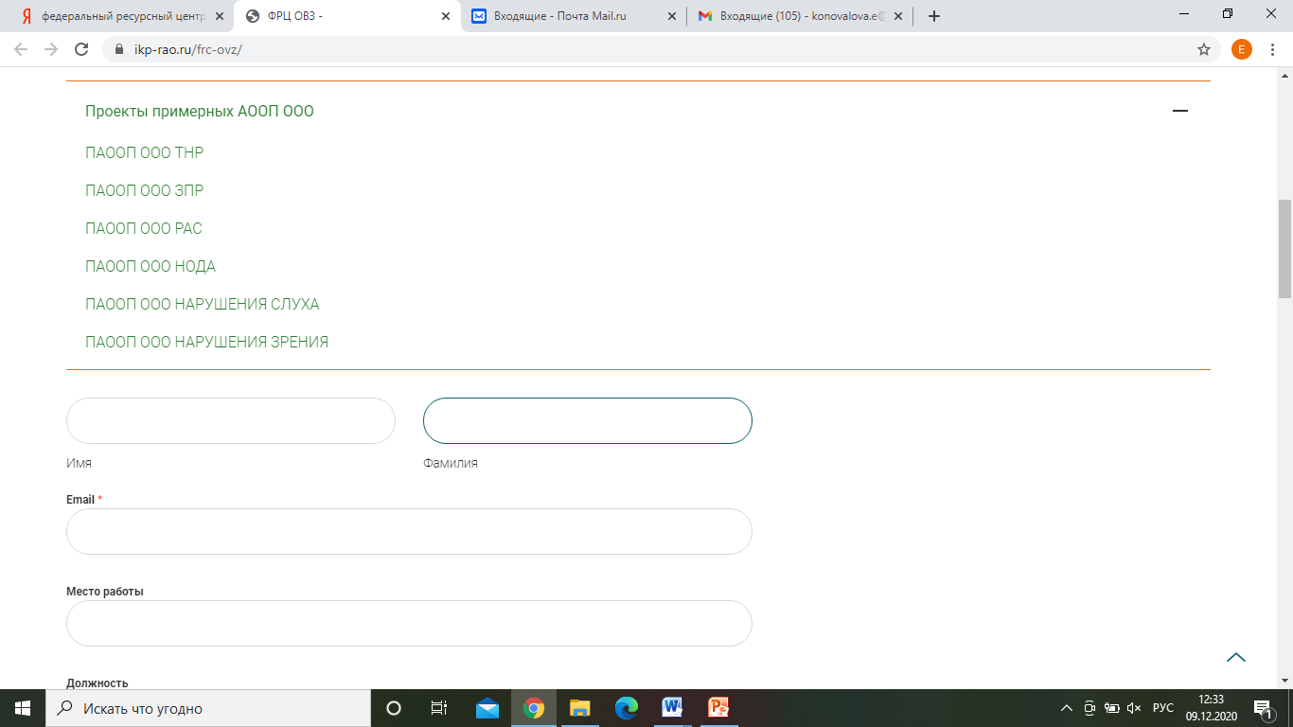
Преемственность АООП НОО – АООП ООО

Slide 8
Для организации основного общего образования обучающихся с ОВЗ в 5 классе в 2020/21 учебном году Минпросвещения рекомендовало (письмо от 14 августа 2020 г. № ВБ-1612/07):
1. Разработать основные общеобразовательные программы основного общего образования обучающихся с ОВЗ с учетом указанных выше программ.
2. Перевести (при необходимости) обучающихся на индивидуальный учебный план, включающий:
• возможность изменения сроков изучения отдельных предметов (например, иностранный язык может вводиться в более поздние сроки);
• включение в образовательный процесс обязательных специальных учебных дисциплин (например, для обучающихся с нарушениями зрения – тифлотехника, для обучающихся с нарушениями речи или с нарушениями слуха – развитие речи);
дополнение внеурочной области коррекционно-развивающими курсами.

Slide 9
Индивидуальный учебный план должен содержать обязательные образовательные области и учебные дисциплины, отражённые во ФГОС ООО
Обучение по индивидуальному учебному плану в пределах осваиваемых общеобразовательных программ осуществляется в порядке, установленном локальными нормативными актами образовательной организации (пункт 3 части 1 статьи 34 Закона об образовании).

Slide 10
Адаптированная основная общеобразовательная программа основного общего образования формируется с учетом психолого-педагогических особенностей развития и особых образовательных потребностей обучающихся с ОВЗ

Slide 11
Личностные результаты освоения адаптированной образовательной программы основного общего образования должны отражать:
Для глухих, слабослышащих, позднооглохших обучающихся:
способность к социальной адаптации и интеграции в обществе, в том числе при реализации возможностей коммуникации на основе словесной речи (включая устную коммуникацию), а также, при желании, коммуникации на основе жестовой речи с лицами, имеющими нарушения слуха

Slide 12
Личностные результаты освоения адаптированной образовательной программы основного общего образования должны отражать:
Для обучающихся с нарушениями опорно-двигательного аппарата:
владение навыками пространственной и социально-бытовой ориентировки;
умение самостоятельно и безопасно передвигаться в знакомом и незнакомом пространстве с использованием специального оборудования;
способность к осмыслению и дифференциации картины мира, ее временно-пространственной организации;
способность к осмыслению социального окружения, своего места в нем, принятие соответствующих возрасту ценностей и социальных ролей

Slide 13
Личностные результаты освоения адаптированной образовательной программы основного общего образования должны отражать:
Для обучающихся с расстройствами аутистического спектра:
формирование умения следовать отработанной системе правил поведения и взаимодействия в привычных бытовых, учебных и социальных ситуациях, удерживать границы взаимодействия;
знание своих предпочтений (ограничений) в бытовой сфере и сфере интересов

Slide 14
Метапредметные результаты освоения адаптированной образовательной программы основного общего образования
Для глухих, слабослышащих, позднооглохших обучающихся:
владение навыками определения и исправления специфических ошибок (аграмматизмов) в письменной и устной речи

Slide 15
Метапредметные результаты освоения адаптированной образовательной программы основного общего образования
Для обучающихся с расстройствами аутистического спектра:
формирование способности планировать, контролировать и оценивать собственные учебные действия в соответствии с поставленной задачей и условиями ее реализации при сопровождающей помощи педагогического работника и организующей помощи тьютора;
формирование умения определять наиболее эффективные способы достижения результата при сопровождающей помощи педагогического работника и организующей помощи тьютора;
…………………………………………

Slide 16
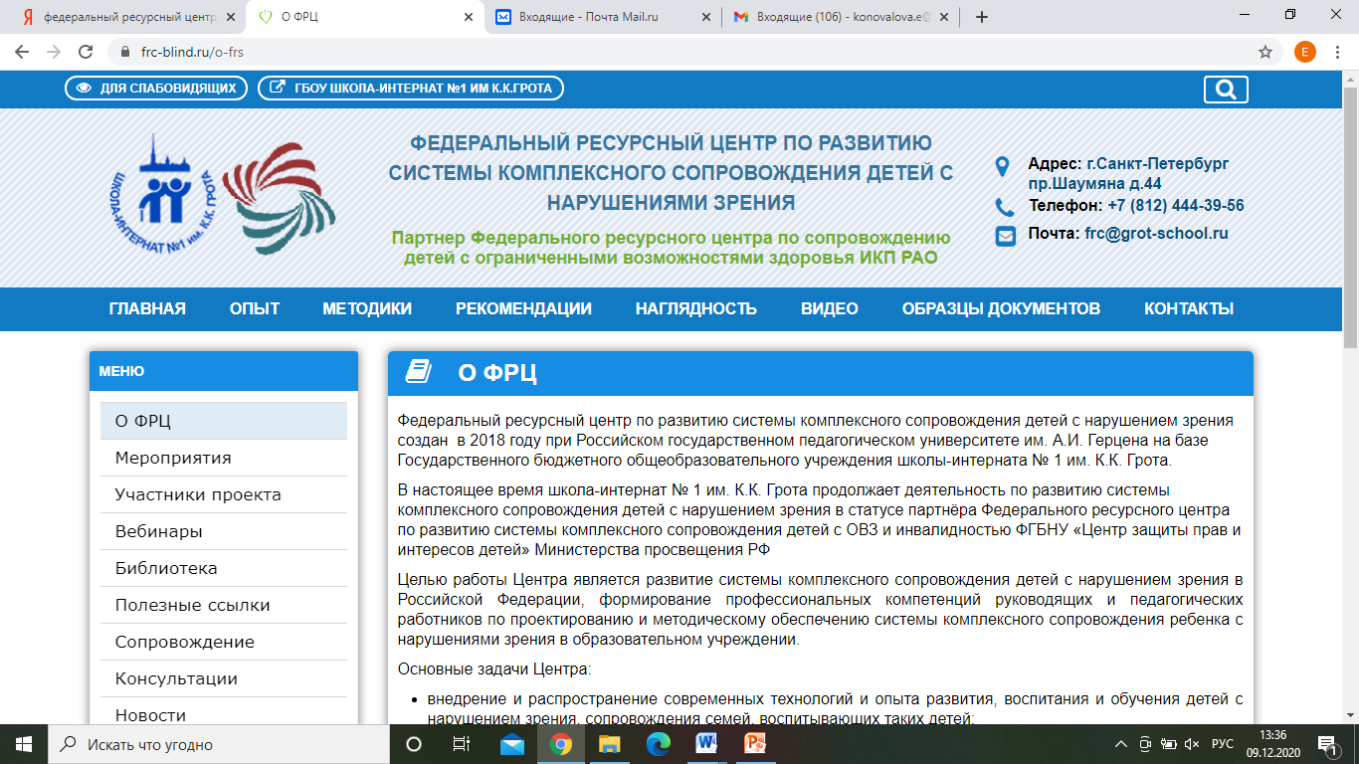
Учёт особых образовательных потребностей при обучении детей слепых и слабовидящих

Slide 17
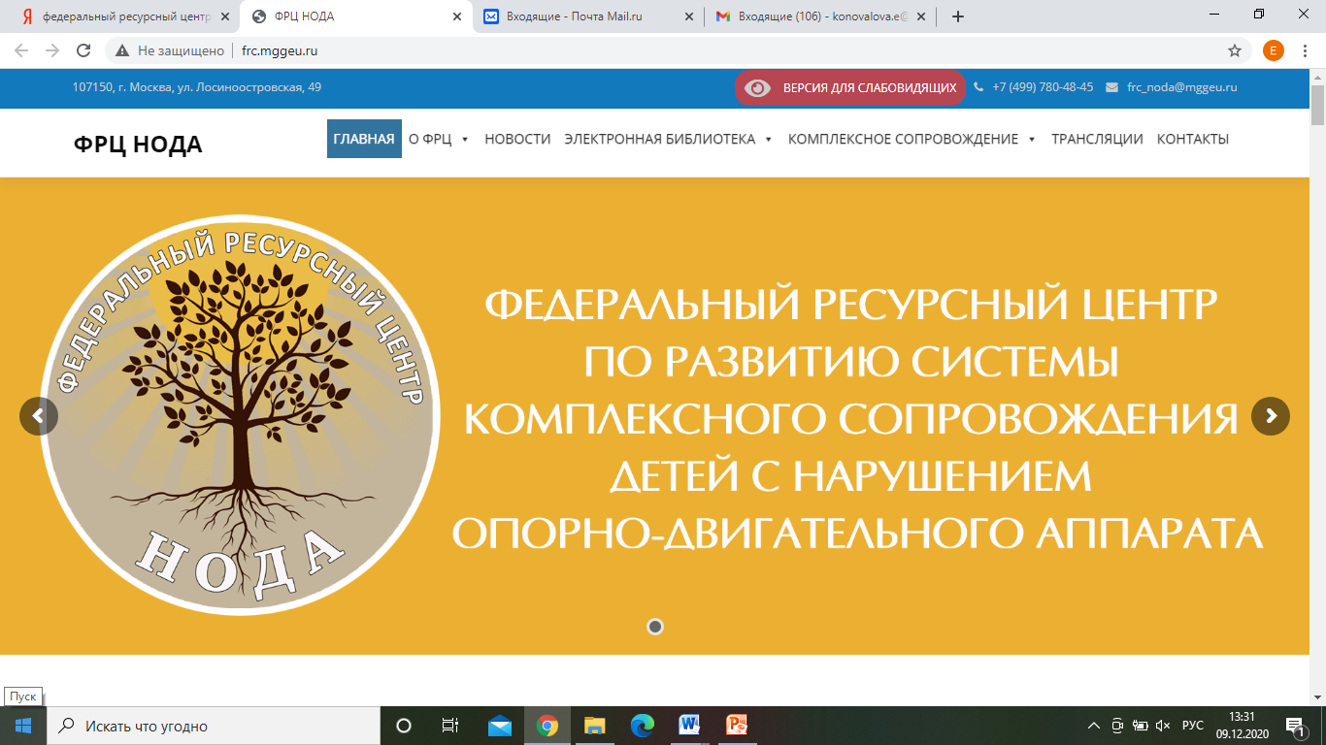
Учёт особых образовательных потребностей при обучении детей с НОДА

Slide 18
Учёт особых образовательных потребностей при обучении глухих, слабослышащих и позднооглохших детей

Slide 19
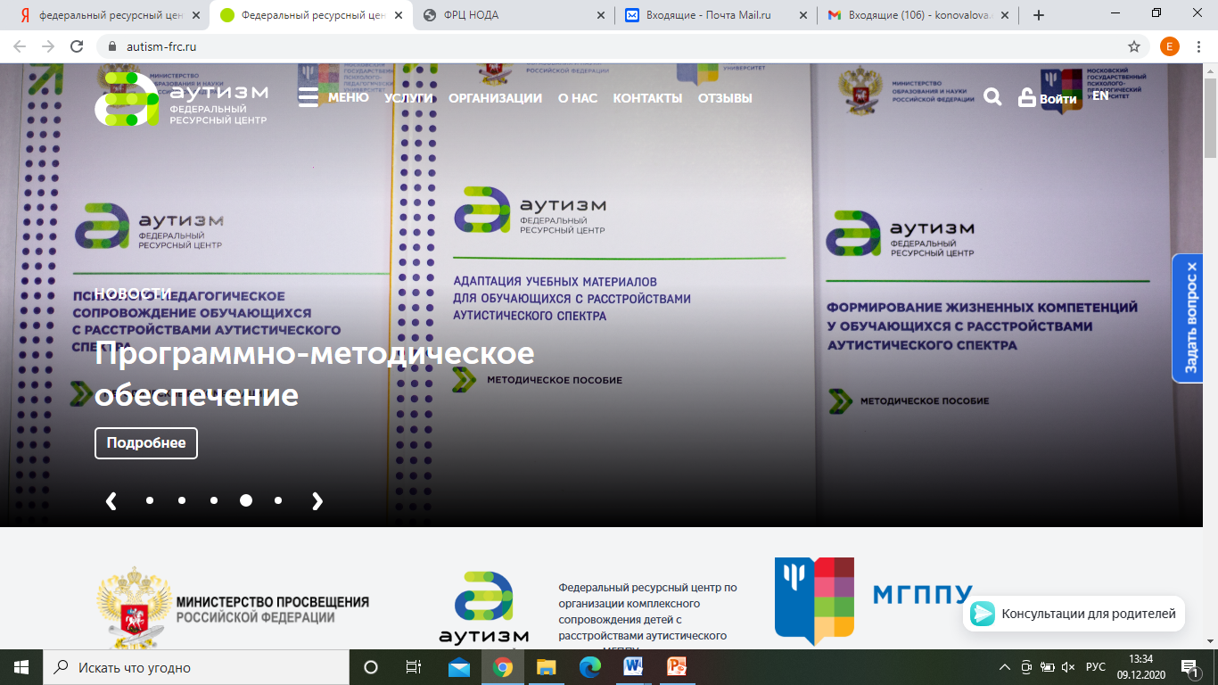
Учёт особых образовательных потребностей детей с РАС

Slide 20
Преемственность «ФГОС НОО ОВЗ – ФГОС ООО (с изменениями)»
Преемственность в разработке АООП ООО
(принципы, подходы, учёт особых образовательных потребностей)
Преемственность в психолого-педагогическом сопровождении
Преемственность «учитель-учитель»

Slide 21
Спасибо за внимание!

Slide 22
Сайт http://mirpps.ru

